Slide 1
“КАССАНДРА-СИБИРЬ” – ТЕХНОЛОГИЯ ПОДГОТОВКИ ДОЛГОСРОЧНЫХ И КЛИМАТИЧЕСКИХ ПРОГНОЗОВ ГИДРОМЕТЕОЭЛЕМЕНТОВ Н. Н. Завалишин, Н. В. Пальчикова

Slide 2
Назначение технологии «Кассандра-Сибирь»
1. Выполнение научно-исследовательских работ.
2. Выпуск гидрометеорологических долгосрочных и климатических прогнозов
по территории Западной и Восточной Сибири и смежным регионам.

Slide 3
Основа технологии «Кассандра-Сибирь»

Slide 4
Составные части технологии
Интерфейс технологии.
База данных.
Программы методов расчёта долгосрочных и климатических гидрометеорологических прогнозов.
Канал получения оперативных данных.
Инструкция по работе с программными средствами технологии «Кассандра-Сибирь».

Slide 5
Блок-схема технологии “Кассандра-Сибирь”

Slide 6
Объекты прогноза:
Приземная температура воздуха по Сибири, Казахстану и Монголии
Суммы атмосферных осадков по Сибири, Казахстану и Монголии
Расходы и уровни рек Оби и Енисея
Приток в Байкал, Новосибирское вдх, Чаны

Slide 7
Имя файла Новосибирск, температура, месячная

Slide 8
Содержимое файла
15000 Файл - 551#0830.T_m
15001
15002 Станция - Новосиб_Огурцо
15003 Синоп. индекс - 29 634
15004 Широта - 55.02
15005 Долгота - 82.54
15006 Высота - 177
15007 Элемент - среднемесячная
15008 температура воздуха
15009 Ед.измер. - град.Цельсия
15010 Масштаб. множитель - 10
15011 Источник данных -
15012 РВЦ ЗапСиб УГМС
15013 Дата ввода - 23.03.06
16300 -1 -1 -1 -1 -1 -1 -1 -1 -1 -1 -1 -1
16301 -165 -148 -76 23 117 170 194 166 101 30 -69 -140
16302 46 38 33 24 21 20 13 10 11 15 37 39
16303 -307 -282 -170 -47 56 133 152 112 63 -39 -201 -273
16304 -71 -76 -19 86 161 217 232 198 138 63 -3 -60
16305 1981 1981 1981 1981 1981 1981 1981 1981 1981 1981 1981 1981
16306 30 30 30 30 30 30 30 30 30 30 30 30
1900 -295 -179 -80 -20 136 199 209 181 115 34 -104 -131
1901 -209 -140 -78 29 106 163 203 156 92 -20 -71 -186
1902 -132 -158 -123 -31 83 150 194 160 107 7 -132 -208
1903 -182 -90 -121 -19 88 136 166 143 89 -10 -96 -178
1904 -172 -124 -120 -33 128 183 182 165 86 24 -56 -108
1905 -168 -180 -168 -30 90 141 194 163 98 25 -74 -106
1906 -219 -239 -58 39 79 169 157 188 98 15 -121 -128
1907 -226 -180 -87 9 101 151 154 179 119 7 -150 -165
1908 -196 -184 -145 -21 136 165 179 171 103 9 -106 -146
1909 -209 -165 -163 26 96 176 204 168 83 -3 -56 -162
1910 -192 -185 -133 -6 104 147 195 168 90 -5 -141 -148

Slide 9
Основные каталоги технологии

Slide 10
Алгоритмы расчёта прогнозов по моделям сезонной заблаговременности:
Климатическая - прогноз по «норме»: 30-летнему среднему значению (например, 1961-1990 гг.)
Инерционная - аномалия одноименного месяца предыдущего года.
Решетов В.Д. - полусумма месячных аномалий, сдвинутых на 12 и 13 месяцев назад от прогнозируемого месяца
Локально-климатическая – по линейному тренду от последнего обнаруженного перелома с фиксацией 4-х управляющих параметров модели
Локально-климатическая оптимизированная – подбор 4-х управляющих параметров локально-климатической модели для каждого прогноза индивидуально.
Полигармоническая – набор гармоник с неизвестными периодами, амплитудами и фазами.

Slide 11
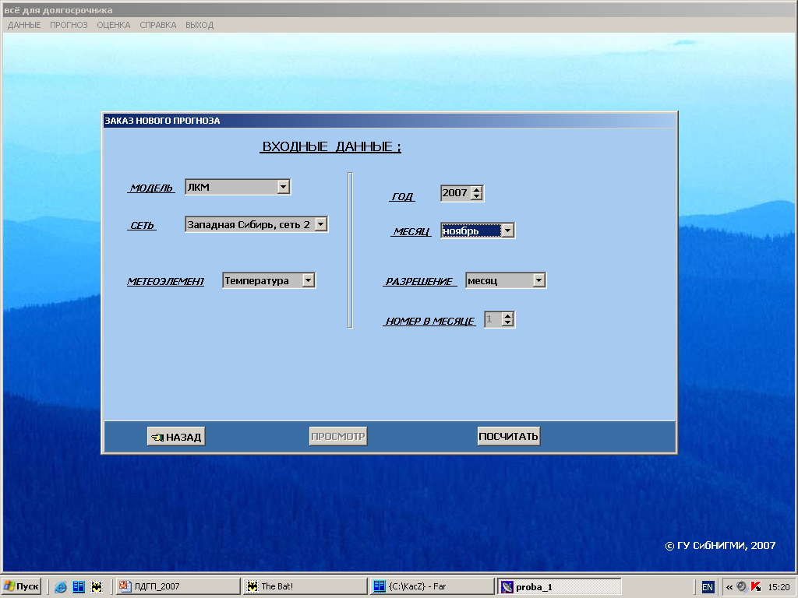
Пример заказа

Slide 12
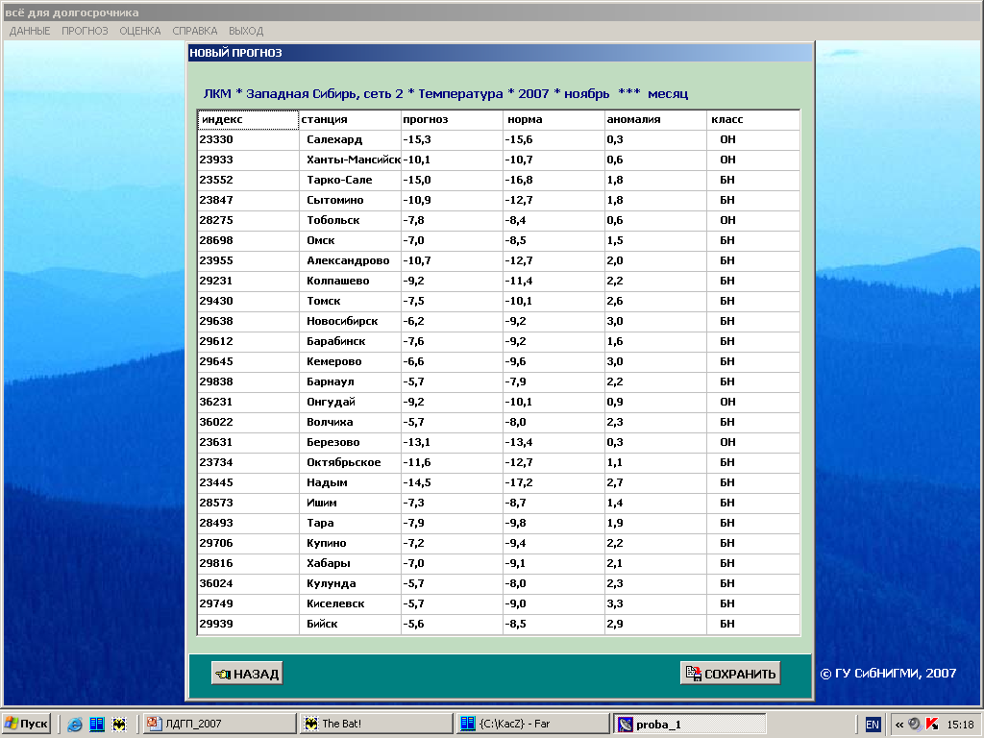
Пример прогноза в виде таблицы

Slide 13
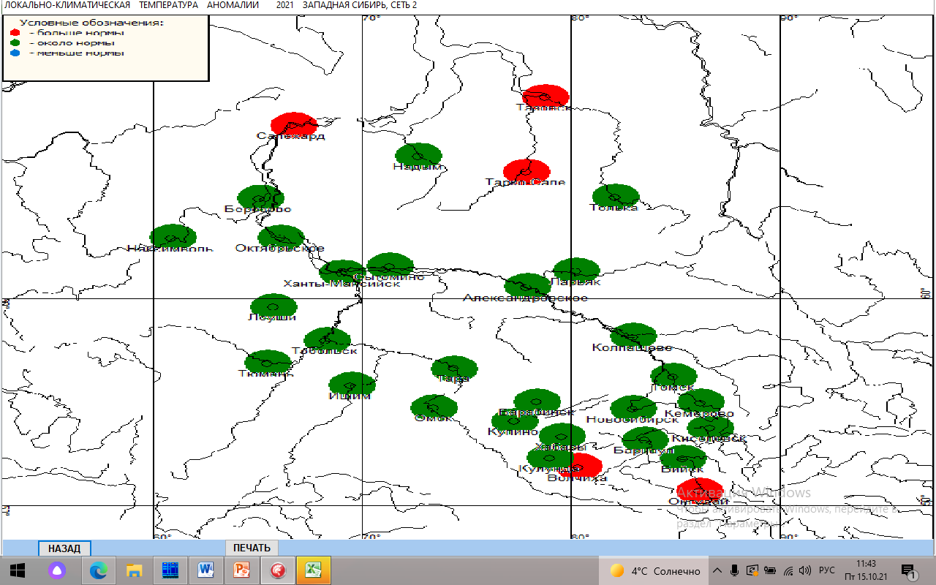
Прогноз в виде карты: Западная Сибирь, температура, октябрь, 2021

Slide 14
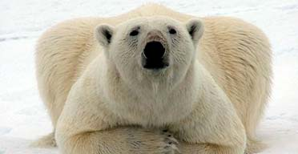
Спасибо за внимание!
Notes:
14

